Slide 1
ШКОЛЬНЫЙ МУЗЕЙ
«ПАМЯТЬ» (исследовательская работа)
Выполнил: Григорьев Иван Алексеевич,
Канский район, п. Красный Маяк
МБОУ «Красномаяковская СОШ», 3 класс
Руководитель: Скапцова Лариса Николаевна,
Канский район, п. Красный Маяк
МБОУ «Красномаяковская СОШ»,
учитель начальных классов

Slide 2
Актуальность. Школьный музей - это особый музей, это память о прошлом нашей малой Родины.
Проблема: понять, нужен ли нам школьный музей?
Гипотеза: предположим, если будет работать школьный музей, может быть, ребята захотят больше узнать об истории своей малой Родины.
Цель: познакомить с историей возникновения и развития школьного музея.
Задачи: узнать историю создания школьного музея;
познакомиться с тематическими разделами школьного музея;
через школьный музей развивать интерес к истории родного посёлка.
Объект исследования: школьный музей «Память».
Методы исследования: поиск и изучение различных источников информации, опрос, посещение школьного музея, беседа.
2

Slide 3
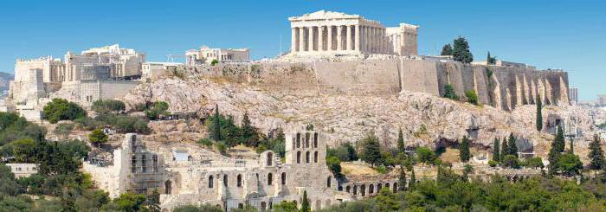
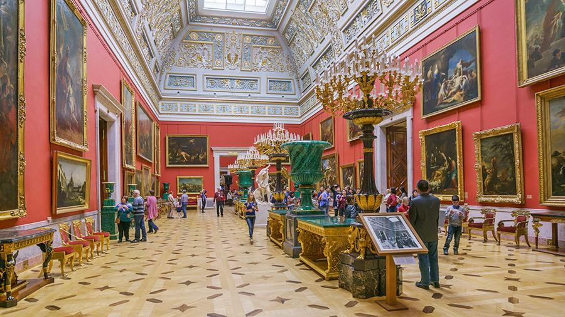
Греция
Экспонаты
3

Slide 4
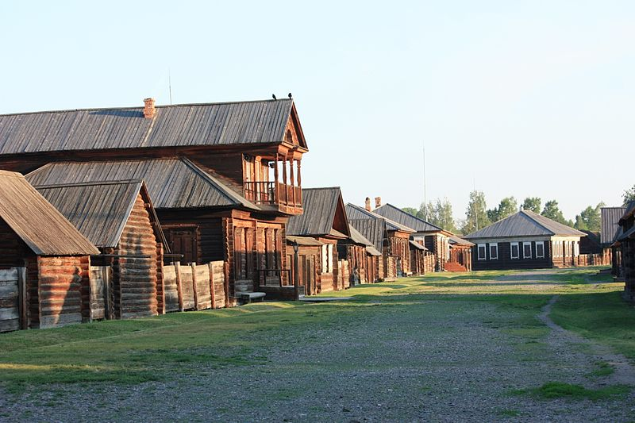
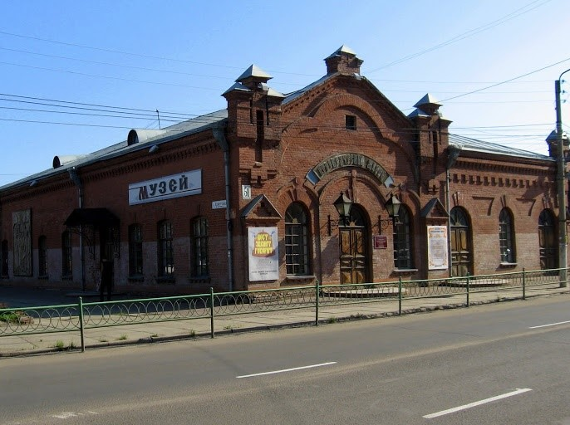
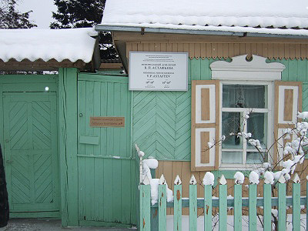
Музей-заповедник
«Шушенское»
Канский краеведческий музей
с. Овсянка. Дом – музей В.П. Астафьева
4

Slide 5
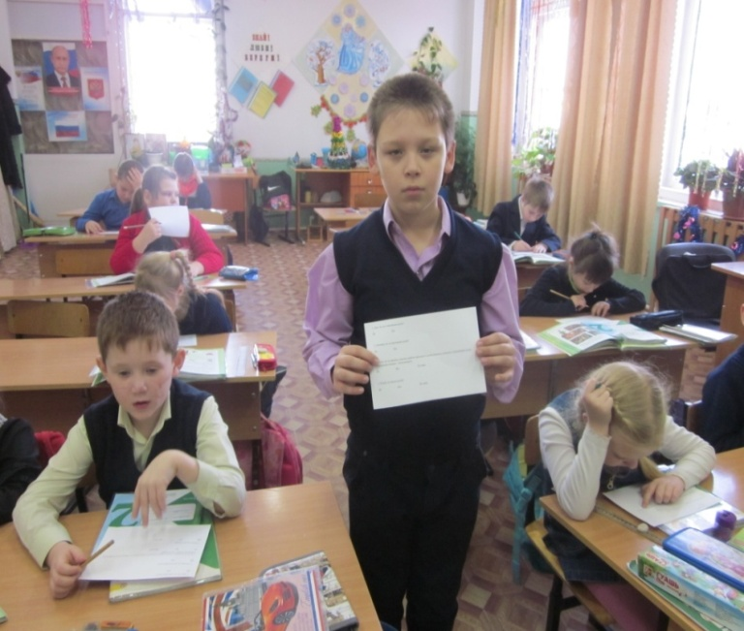
ОПРОС УЧАЩИХСЯ
5

Slide 6
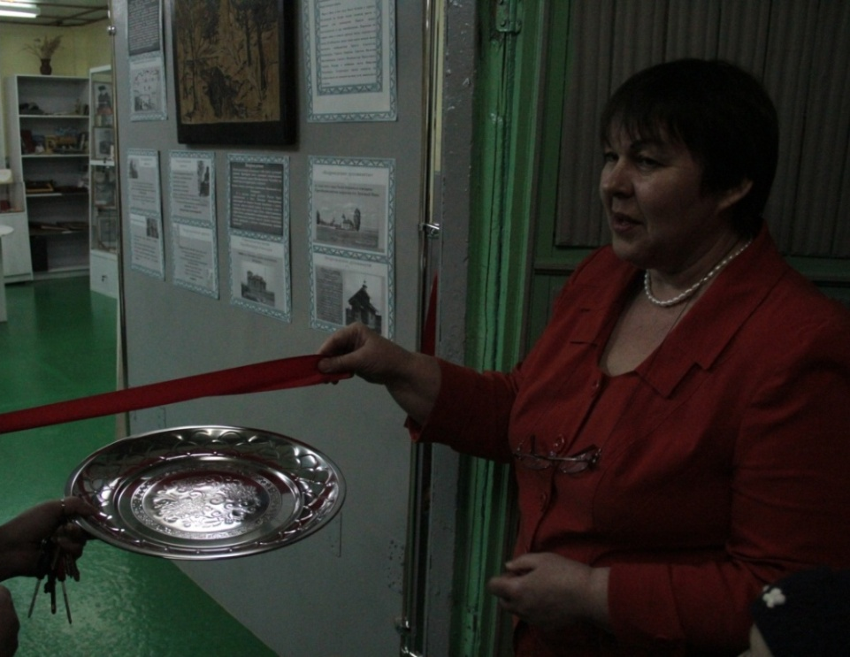
ИСТОРИЯ СОЗДАНИЯ ШКОЛЬНОГО МУЗЕЯ
2000 год
2015 год
6

Slide 7
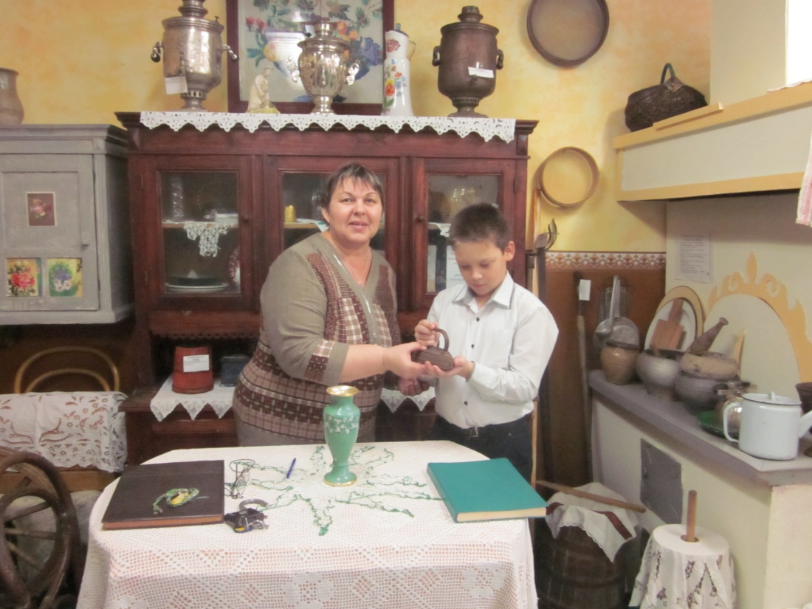
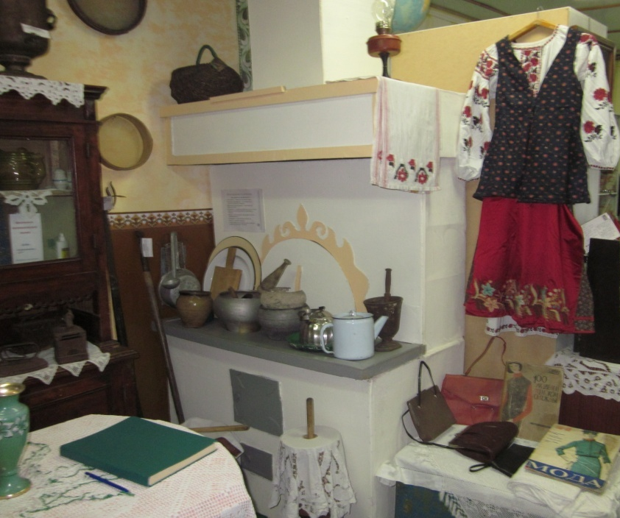
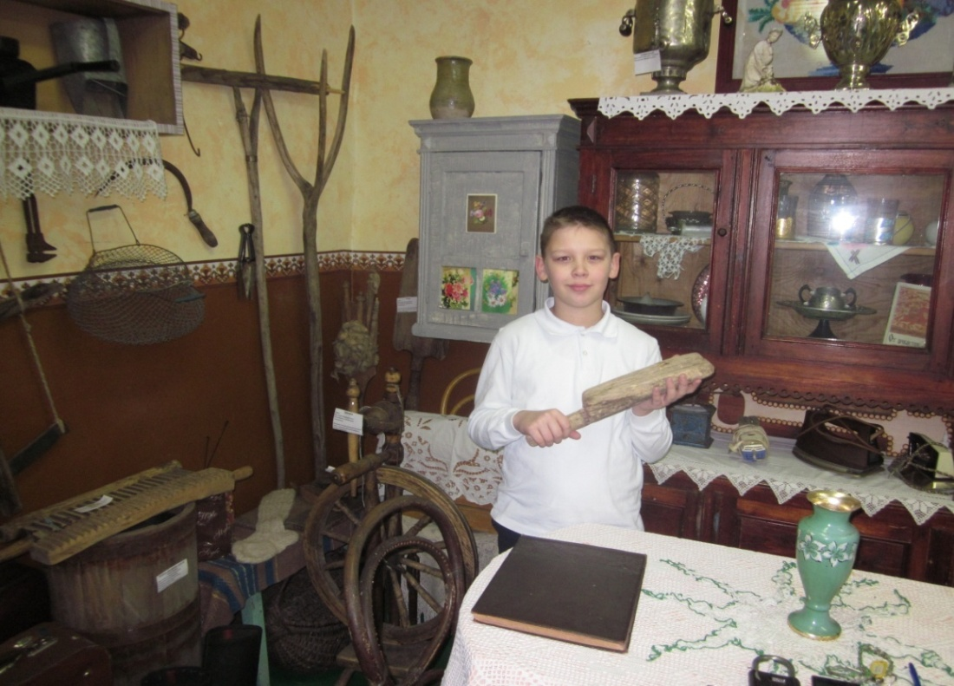
ТЕМАТИЧЕСКИЙ РАЗДЕЛ
«РУССКАЯ ИЗБА»
7

Slide 8
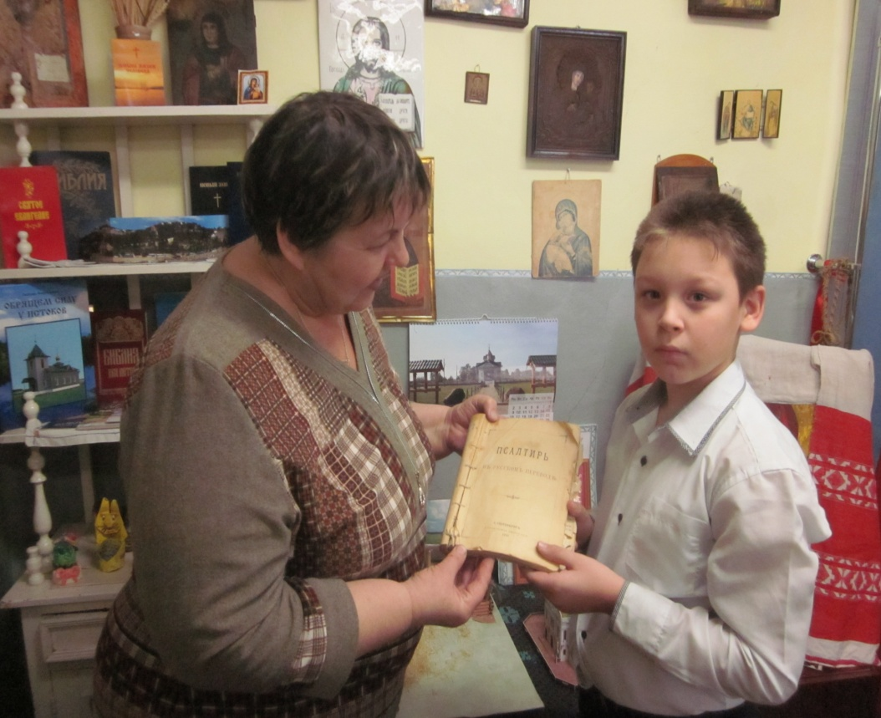
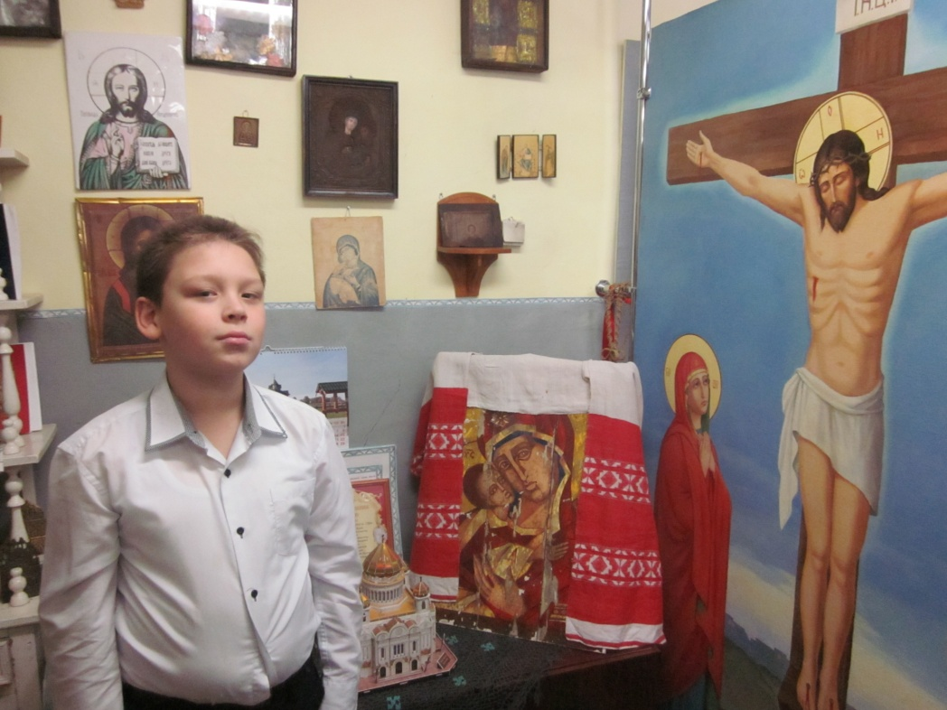
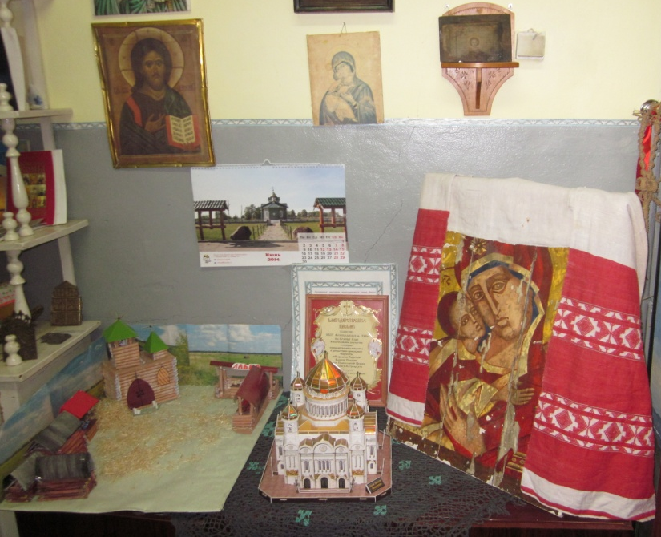
ТЕМАТИЧЕСКИЙ РАЗДЕЛ
«ПРАВОСЛАВНЫЙ УГОЛОК»
8

Slide 9
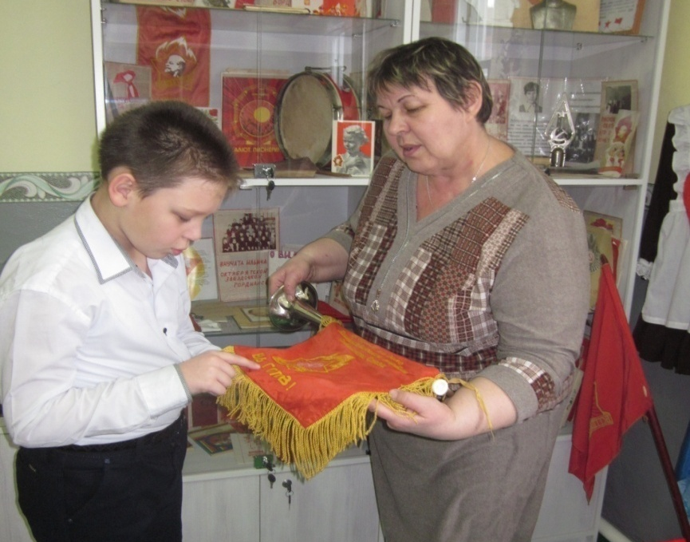
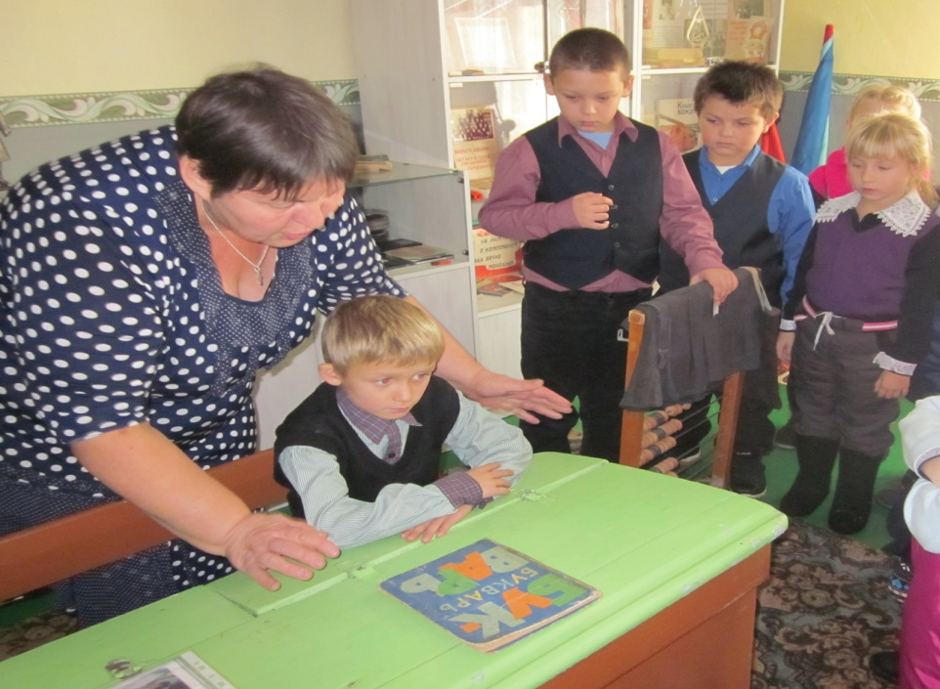
ТЕМАТИЧЕСКИЙ РАЗДЕЛ
«ТРОПИНКА ШКОЛЬНАЯ МОЯ»
9

Slide 10
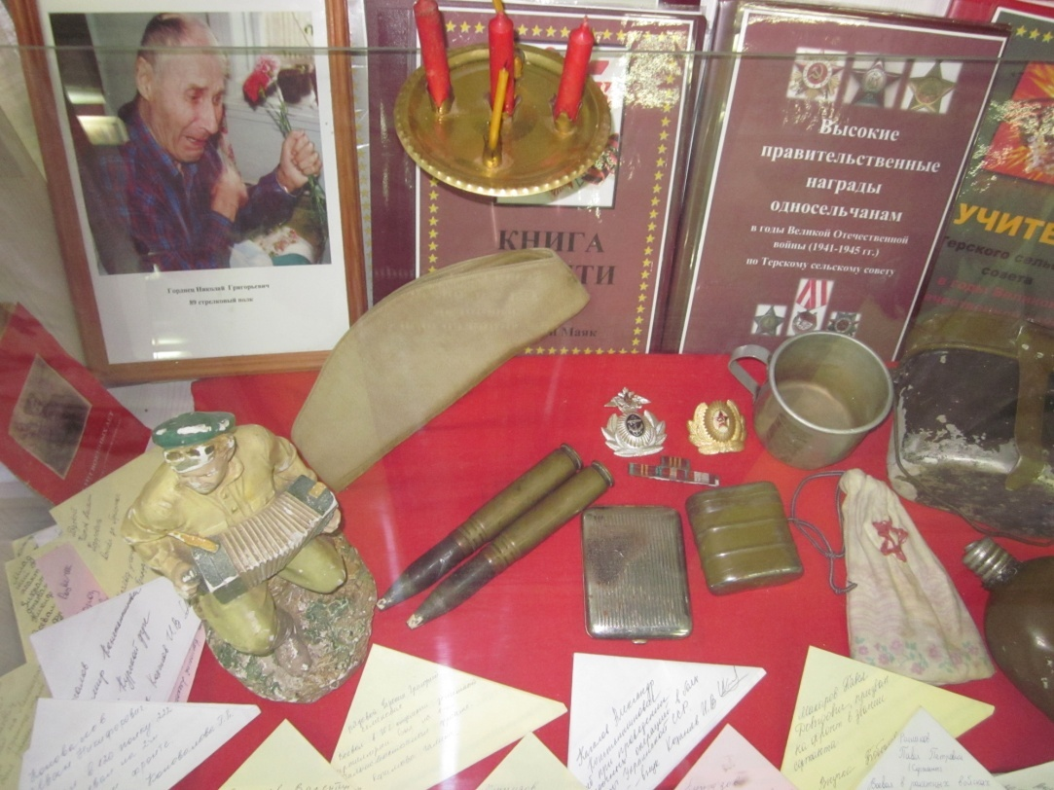
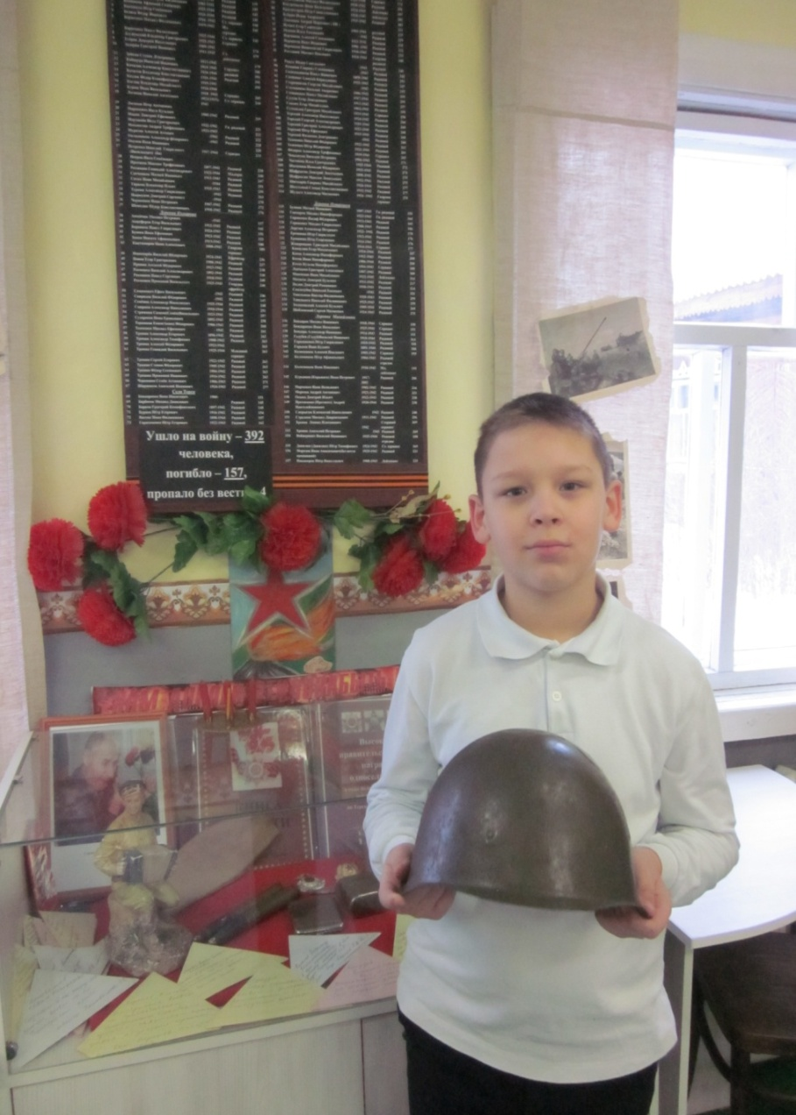
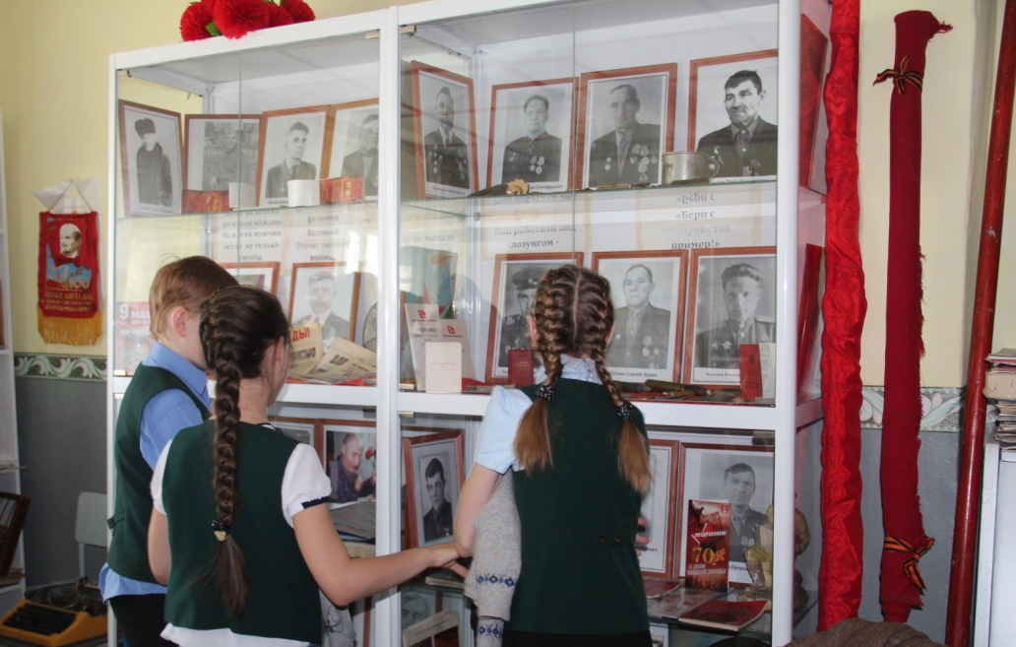
ТЕМАТИЧЕСКИЙ РАЗДЕЛ
«ЭХО ВОЙНЫ»
10

Slide 11
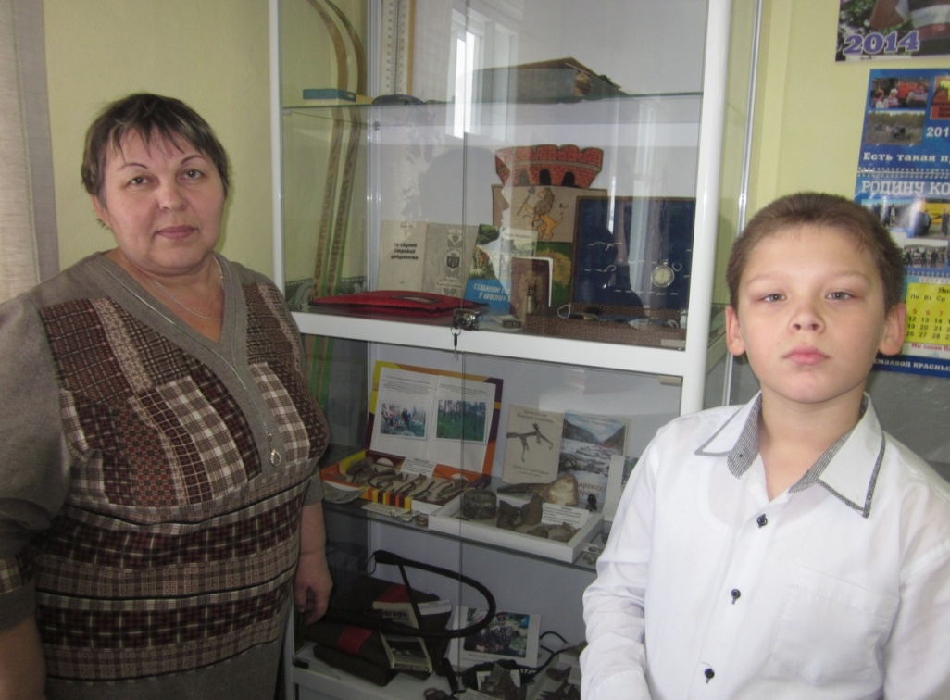
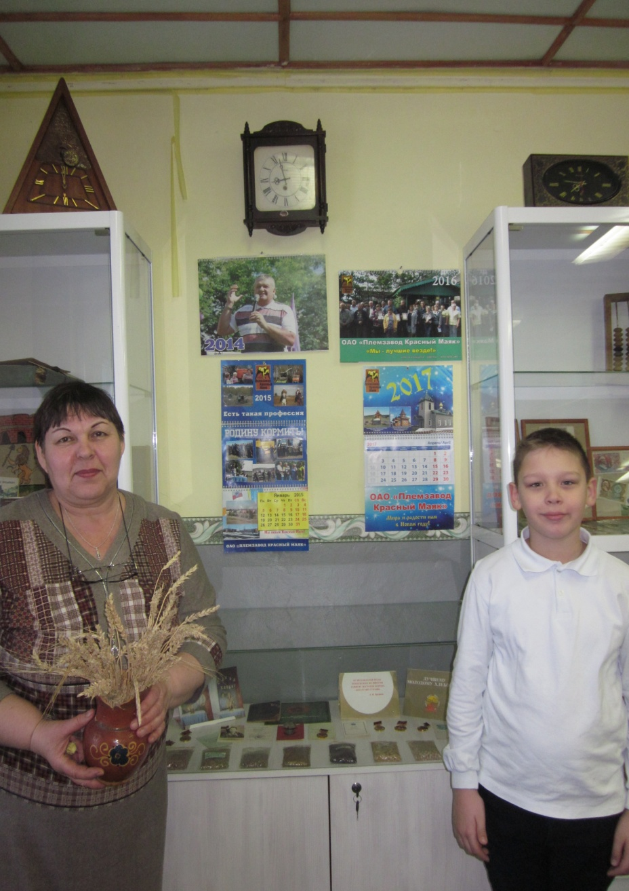
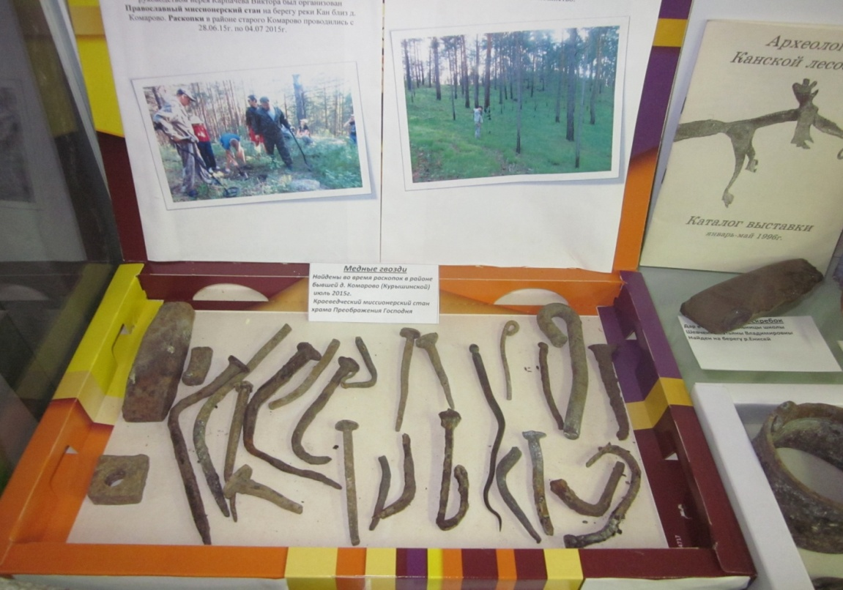
ТЕМАТИЧЕСКИЙ РАЗДЕЛ
«ИСТОРИЯ ПОСЁЛКА»
11

Slide 12
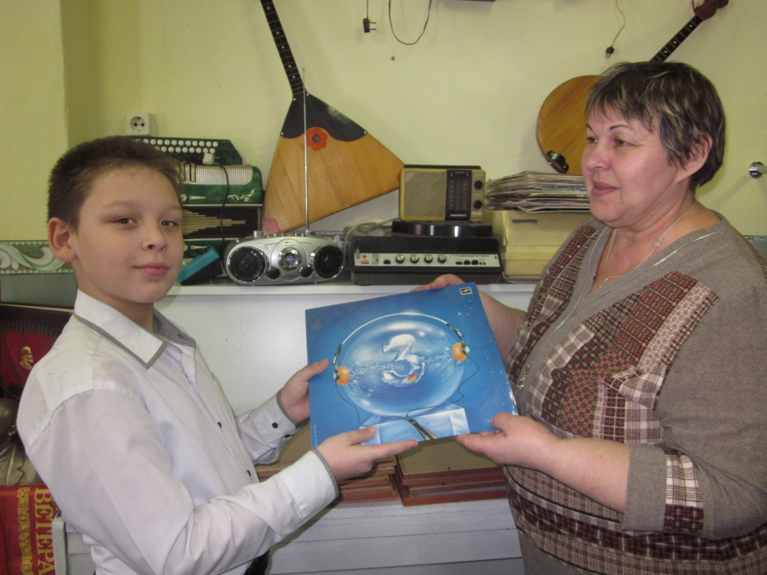
12

Slide 13
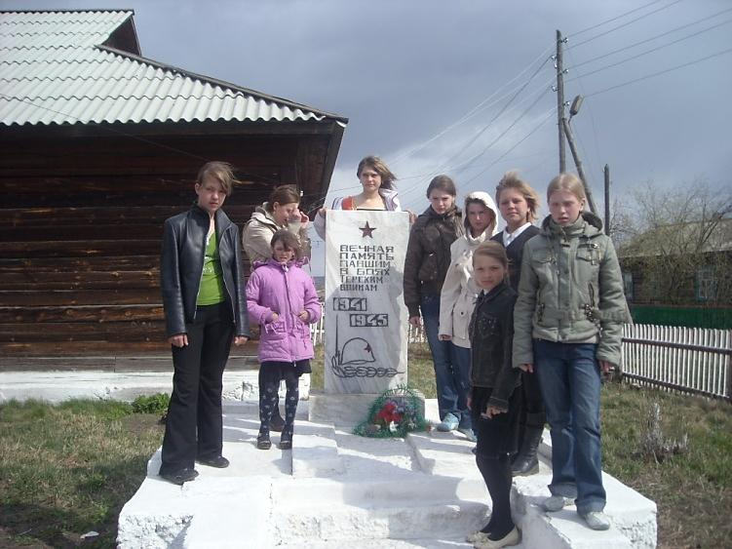
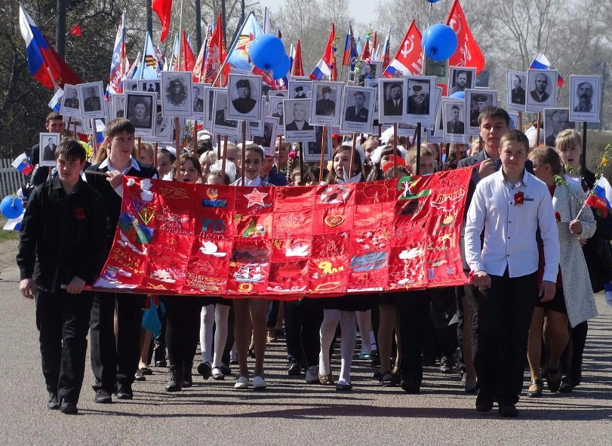
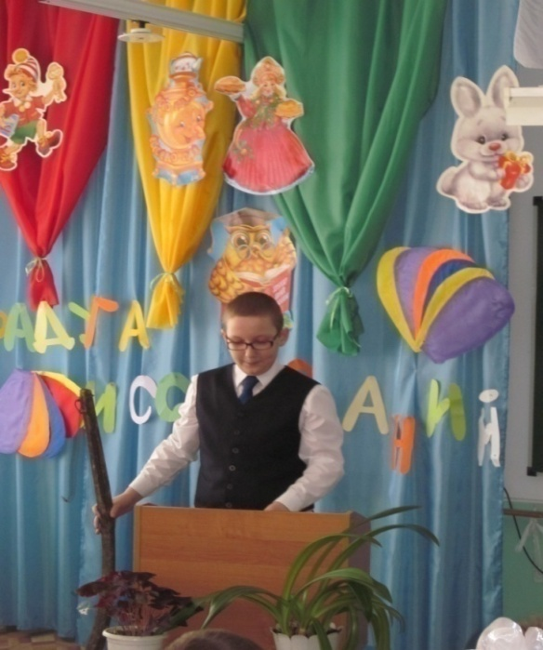
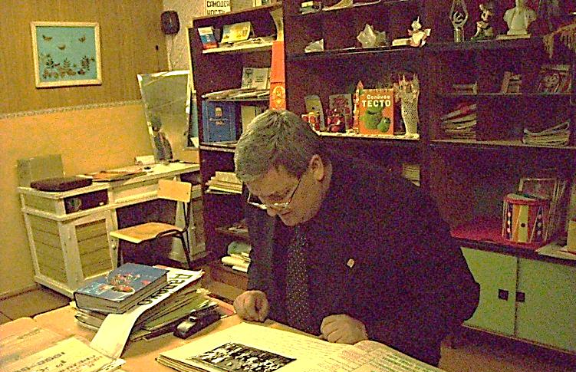
Деятельность школьного музея
13

Slide 14
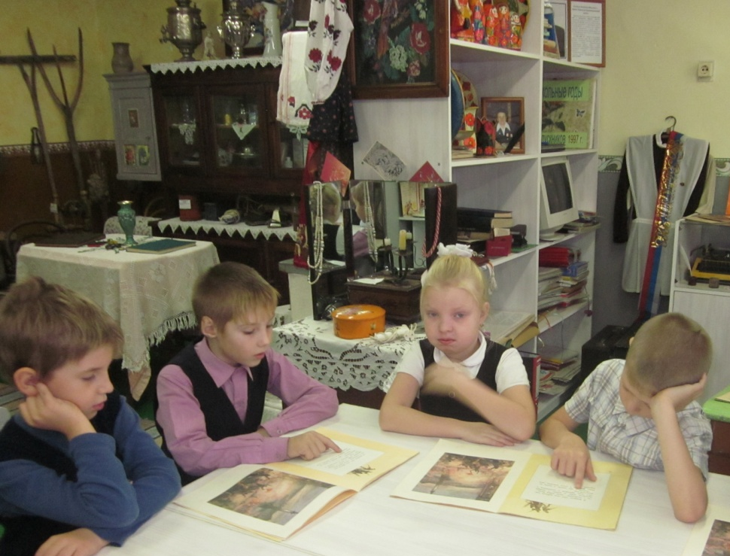
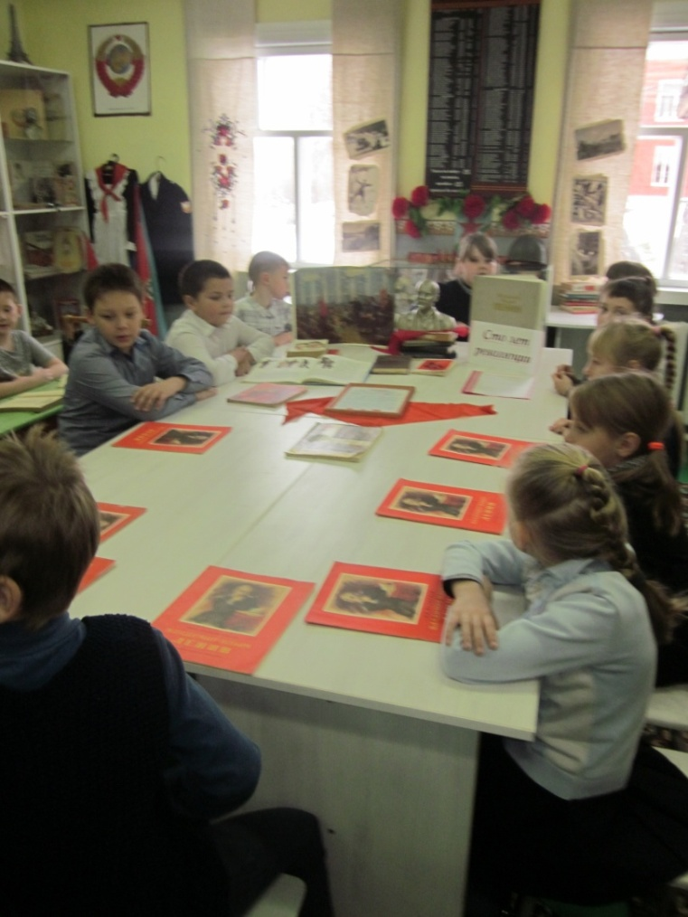
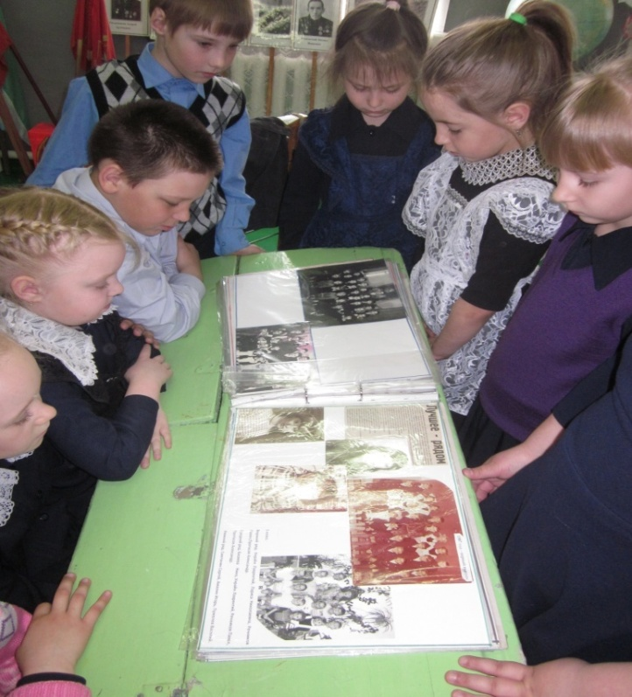
Деятельность школьного музея
14

Slide 15
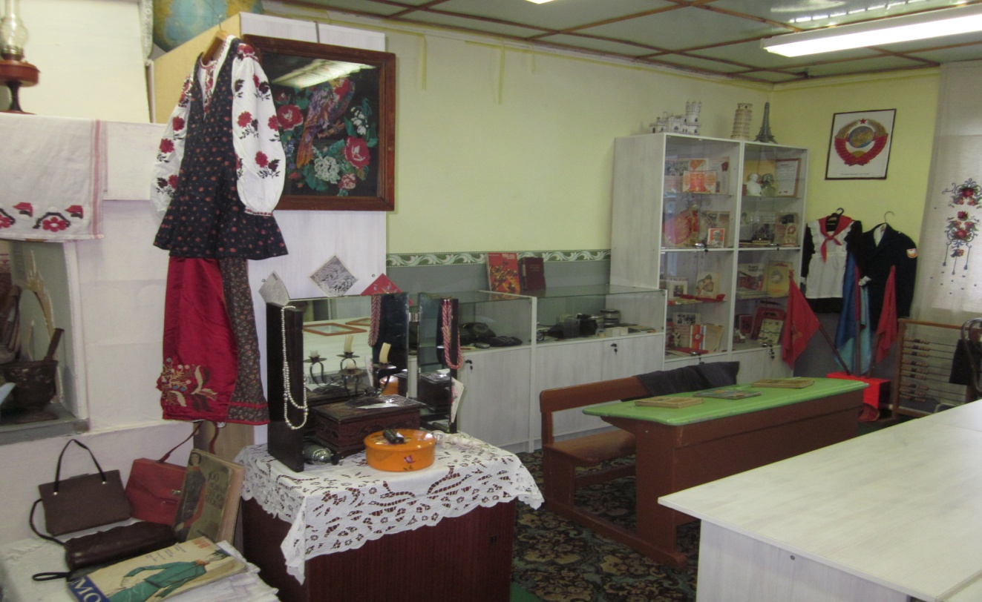
ВЫВОДЫ
Музей был создан с целью сохранения истории нашей малой Родины.
Материал, собранный в нашем школьном музее, интересен и познавателен.
«Без прошлого нет будущего»
15

Slide 16
СПАСИБО ЗА ВНИМАНИЕ!

